Slide 1
IoT Smart Farm
By: Pascal Indonesia Team

Slide 2
Mobile App

Slide 3
Speaker Profile
Iwan Cahyadi Sugeng
PT Interaktif Cipta Lestari
Hobby : Programming
Email : iwancs@interaktif.solutions
Phone : 0817184926

Slide 4
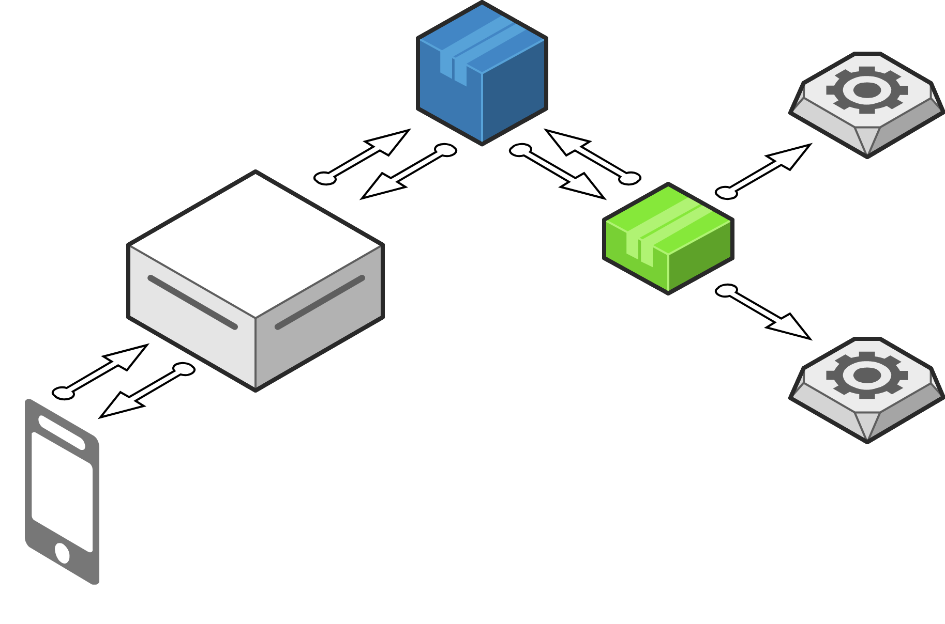
Fungsi dan Kegunaan
Merupakan front end dari smart farm
Tampilan dashboard dengan berbagai widget informasi sensor
Widget informasi kelembaban
Widget informasi suhu rata - rata
Widget status Sprinkle
Widget Issue
Widget History nilai sensor
Pengaturan jadwal untuk waktu nyala Sprinkle
Kendali manual untuk menyalakan atau mematikan Sprinkle

Slide 5
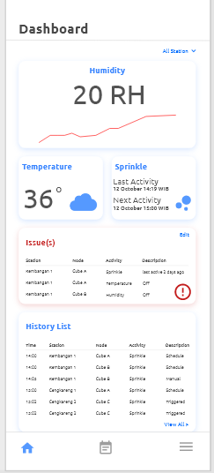
Dashboard
Menampilkan data berdasarkan Station yang di pilih
Setiap Station memiliki beberapa Node dan ditampilkan secara rata - rata untuk semua node dari station
Widget Sprinkle menampilkan aktifitas terakhir dan jadwal selanjutnya
Widget Issue menampilkan informasi jika ada kendala pada Node
Widget History menampilkan setiap perubahan yang terjadi pada sensor

Slide 6
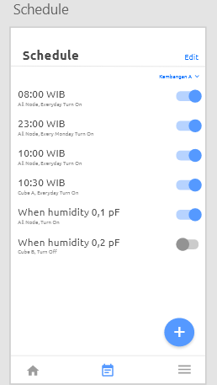
Jadwal
Menampilkan jadwal kerja dari sprinkle yang diinginkan
Terdapat beberapa mode penjadwalan yaitu:
Mengaktifkan Sprinkle berdasarkan nilai sensor suhu
Mengaktifkan Sprinkle berdasarkan nilai sensor kelembaban
Mengaktifkan Sprinkle berdasarkan jam untuk tiap hari - hari tertentu
Mengaktifkan Sprinkle sekali pada tanggal dan jam yang ditentukan

Slide 7
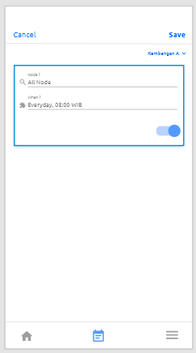
Tambah Jadwal
Jadwal bisa ditentukan untuk 1 node atau sekaligus semua node dari station yang di pilih

Slide 8
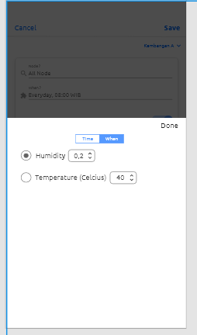
Jadwal Berdasarkan Nilai Sensor
Jadwal untuk menyalakan Sprinkle berdasarkan nilai sensor

Slide 9
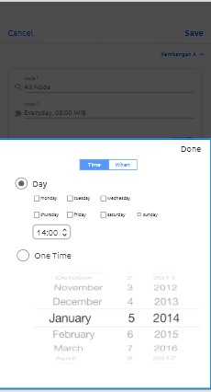
Jadwal Berdasarkan Tanggal
Jadwal untuk menyalakan Sprinkle pada setiap hari tertentu pada jam tertentu, atau menentukan jadwal menyalakan Sprinkle pada satu waktu tertentu

Slide 10
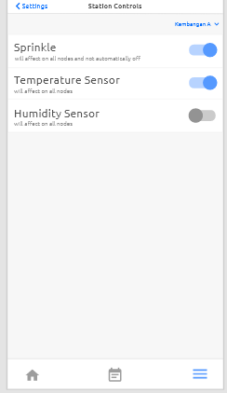
Kendali Manual
Memiliki kemampuan untuk mengendalikan secara langsung status sprinkle

Slide 11
Q & A

Slide 12
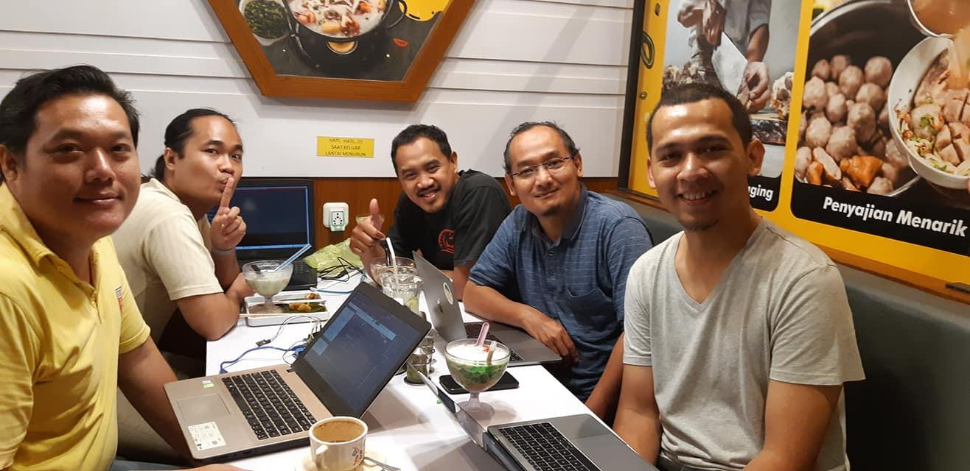
Terima kasih dan sampai jumpa di lain kesempatan!

